Slide 1
OBRADA PRIRODNOG JEZIKA
(NLP)
Matematičke osnove NLP-a
25. listopada 2016.

Slide 2
Sadržaj
  Teorija vjerojatnosti i statistika
  Teorija informacije
  Poznavanje temeljnih postavki teorije vjerojatnosti i statistike nužno je kako za razumijevanje metoda koje se koriste u NLP-u tako i za uvođenje novih metoda i postupaka u područje
  Pored teorije vjerojatnosti matematičke osnove NLP-a obuhvaćaju i teoriju skupova, matematičku analizu (teorija funkcija, relacije), te matrični i vektorski račun
  Poznavanje temelja teorije informacija nužno je jer je prirodni jezik jedan od oblika komuniciranja s ciljem prijenosa ili pohranjivanja informacije

Slide 3
Zašto statistika
Statistički pristup NLP-u jest način zaključivanja o nepoznatome
Primjer zaključivanja: kako predvidjeti sljedeće slovo (ili sjedeću riječ) ako je poznato koja su mu slova (ili riječi) prethodili
Da bismo to mogli napraviti potreban nam je odgovarajući jezični model
Teorija vjerojatnosti nam pomaže da izgradimo takve modele
Primjer: http://hacheck.tel.fer.hr/

Slide 4
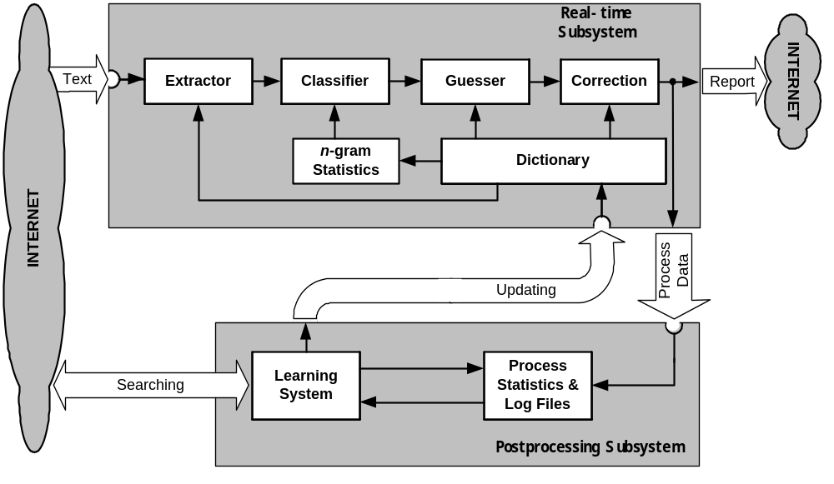
Blok-shema Haschecka

Slide 5
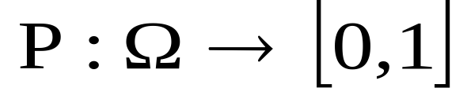
Teorija vjerojatnosti
Govori kolika je vjerojatnost da se nešto dogodi
Skup Ω sadrži sve moguće ishode nekog eksperiment ili procesa (npr. sva slova nekog alfabeta ili sve riječi nekog jezika)
Događaj A podskup je od Ω
Nad događajem se definira vjerojatnosna funkcija
Ona ne pretpostavlja da išta znamo o onome što je događaju A prethodilo

Slide 6
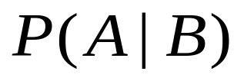
Uvjetna vjerojatnost
Pretpostavlja izvjesno znanje o tomu što je prethodilo nekom događaju
Neka je događaj B istinit (B se dogodio)
Vjerojatnost da se A dogodi uz uvjet da se B dogodio piše se
Vrijedi
Uvjetne vjerojatnosti opisuju se dvodimenzionalnom tablicom

Slide 7
Proširenje uvjetne vjerojatnosti
P(A,B) = P(A|B)P(B)
= P(B|A)P(A)
Može se proširiti na n događaja
P(A,B,C,D…) = P(A)P(B|A)P(C|A,B)P(D|A,B,C..)

Slide 8
Uvjetna neovisnost događaja
Događaji A i B su neovisni ako vrijedi
P(A) = P(A|B)
Primjer neovisnih događaja: bacanje novčića
Događaji A i B su uvjetno neovisni ako vrijedi
P(A|C) = P(A|B,C)
tj. ako vjerojatnost događanja A uz uvjet C ne ovisi o događaju B koji je prethodio događaju C
Uvjetna vjerojatnost česta je pretpostavka u NLP-u (Markovljevi modeli)

Slide 9
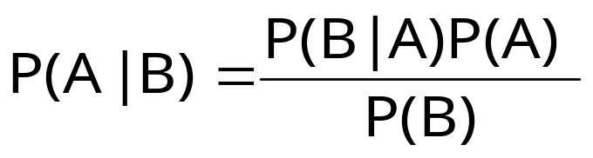
Bayesov teorem
Omogućuje da zamijenimo redoslijed ovisnosti
Koristi se kada je traženu uvjetnu vjerojatnost teško odrediti
Teorem je trivijalna posljedica definicije uvjetne vjerojatnosti
Primjenjuje se vrlo često u NLP-u

Slide 10
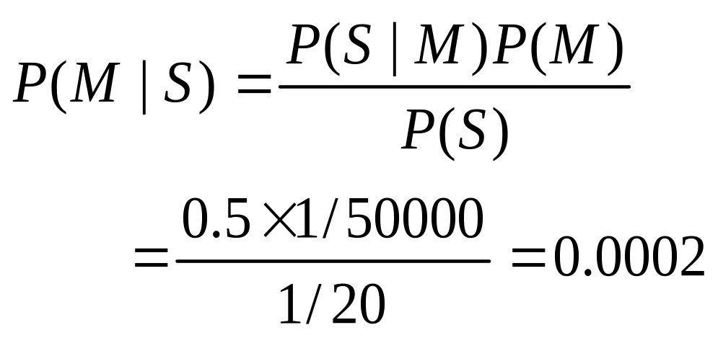
Primjer primjene Bayesova teorema
  Događa S: ukočenost vrata
  Događaj M: meningitis
  Klinički podaci: P(S|M) =0.5, P(M) = 1/50000, P(S)=1/20
  Trebam li se bojati da imam meningitis ako mi je vrat ukočen?

Slide 11


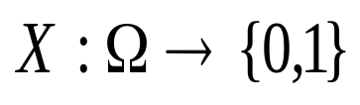
Slučajna varijabla
Prostor događaja Ω razlikuje se za svaki problem kojega možemo razmatrati
Kako bismo “ujednačili” prostore mogućih događaja uvodimo slučajnu varijablu X:
Diskretna slučajna varijabla:
(S je prebrojivi podskup od R)
Binarna slučajna varijabla (BSV):
http://hacheck.tel.fer.hr/
BSV se još naziva i Bernoullijevim pokusom uz koji je povezana Bernoullijeva ili binomna razdioba

Slide 12
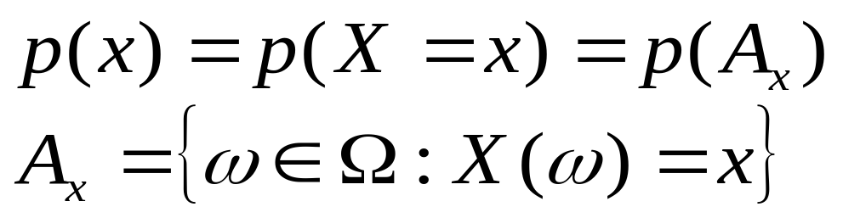
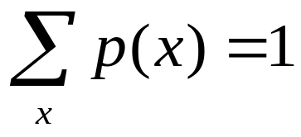
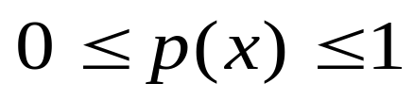
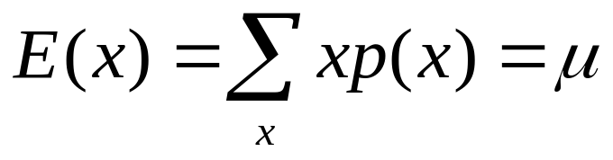
Notacija i parametri
Očekivanje je srednja vrijednost slučajne varijable X

Slide 13
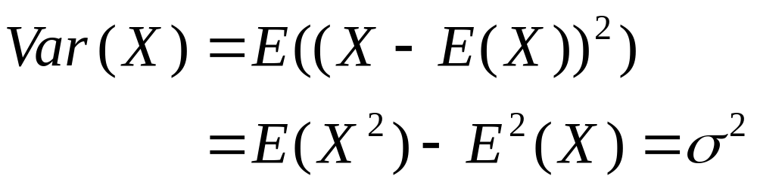
Varijanca
Varijanca slučajne varijable kazuje koliko se događaju u nekom pokusu grupiraju, odnosno raspršuju
σ je standardna devijacija
σ² je varijanca

Slide 14
Jezični modeli
Općenito, ako je Ω skup događaja u prirodnom jeziku (npr. alfabet ili glasovi nekoga jezika, ili pak riječi u jeziku), razdioba P je nepoznata
Zadaća modeliranja (dobivanje modela M), je određivanje neke razdiobe P
Razdiobu ćemo dobiti nakon uvida u statističke zakonitosti sadržane u korpusu
http://hacheck.tel.fer.hr/

Slide 15
Kako se radi modeliranje
Statistika učestalosti (prebrajanje događaja, jednodimenzionalna)
Bayesova statistika (matrica uvjetnih vjerojatnosti, minimalno dvodimenzionalna)
Bayesova statistika uvijek je poduprta statistikom učestalosti

Slide 16
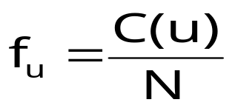
Statistika učestalosti
Prebrajamo koliko se puta neki događaj u dogodio u korpusu i izračunavamo relativnu frekvenciju
C(u) je broj pojava događaja u u korpusu, dok je N broj svih događaja u korpusu
Kada N pustimo da teži prema beskonačnosti (u praksi prema nekom velikom broju) uočavamo da se relativne frekvencije stabiliziraju
Na ovaj način dobivamo razdiobu P (statistički model M) o događajima u korpusu

Slide 17
Pristupi modeliranju
Postoje dva osnovna pristupa jezičnom modeliranju u slučaju modela temeljenog na statistici učestalosti:
Parametarsko modeliranje
Neparametarsko modeliranje (slobodne distribucije)

Slide 18
Parametarsko modeliranje
Polazi od pretpostavke da se jezični fenomen koji istražujemo i želimo modelirati ravna po nekoj od poznatih razdioba, npr. prema binomnoj (Bernoullijevoj) ili normalnoj (Gaussovoj) razdiobi
Kada nam je razdioba poznata (ili pretpostavljiva) iz jezičnih podataka (korpusa) trebamo dobiti samo parametre distribucije (u pravilu μ i σ)
Parametarsko modeliranje u pravilu zahtijeva manji opseg podataka (manji korpus)

Slide 19
Neparametarsko modeliranje
Rabi se kada radimo jezični model za kojega unaprijed ne znamo kakvu razdiobu u tome modelu možemo očekivati
Razdioba P utvrđuje se prebrajanjem svih događaja u velikom korpusu jezičnih događaja
Po dobivanju razdiobe P možemo pristupiti izračunu njezinih parametara
Kod neparametarskog modeliranja, jer nemamo nikakvo prethodno znanje ili pretpostavku o jezičnom modelu, treba puno više empirijskih podataka nego u slučaju parametarskog modeliranja

Slide 20
Osnovne postavke TI-a
Teoriju informacije utemeljio je Shannon prije sedamdesetak godina
Osnovne zadaće:
1. Maksimizirati količinu informacije koja se može prenijeti putem nesavršenog komunikacijskog kanala
2. Sažimanje (kompresija) podataka bez gubitka informacije
3. Određivanje moguće brzine prijenosa podataka po nesavršenom kanalu

Slide 21
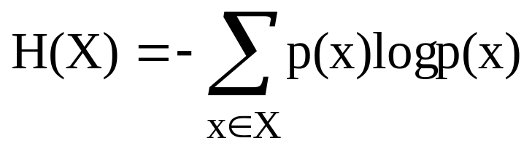
Entropija
Nužno je znati razdiobu slučajne varijable X, tj. p(x) za svaki x iz X. Tada se entropija izračunava ovako:
Entropijom se mjeri količina informacije (u bitima ako je log₂) potrebna za opis slučajne varijable X, odnosno njoj korespondentnog skupa slučajnih događaja Ω
Praktički, entropija govori koliku najmanju količinu informacije u prosjeku treba prenijeti da bi nekomu priopćili da se dogodio slučajni događaj x iz X

Slide 22
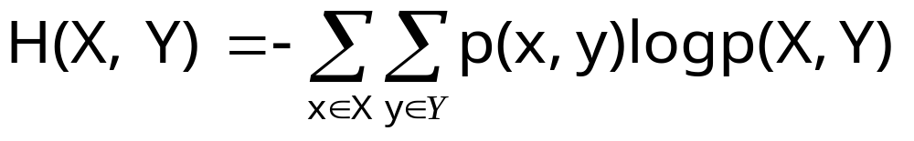
Združena entropija
U slučaju kada imamo dvije slučajne varijable X i Y opisane razdiobom P(X,Y) združena entropija je prosječna količina informacije potrebna da bi se nekomu priopćilo da su se dogodili i x i y iz (X,Y)

Slide 23
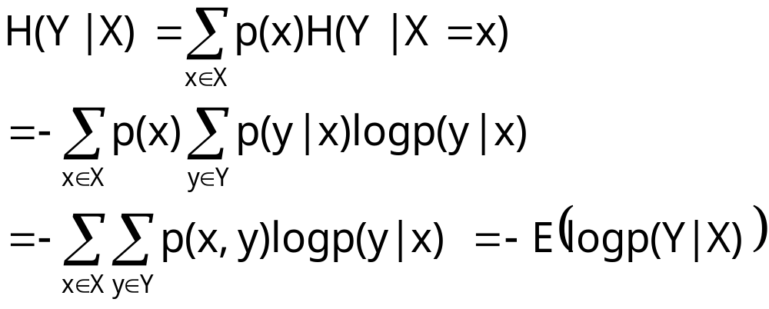
Uvjetna entropija
Ukoliko prijemna strana zna da se x iz X dogodio, tada uvjetna entropija govori koliko još u prosjeku dodatne informacije moramo prenijeti kako bi se nekomu priopćilo da se dogodio i y iz Y

Slide 24
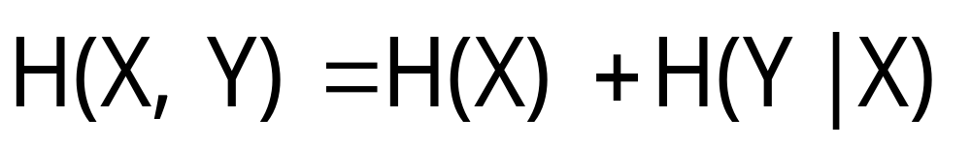
Ulančavanje združene i uvjetne entropije
H(Y|X) ≤ H(Y)

Slide 25
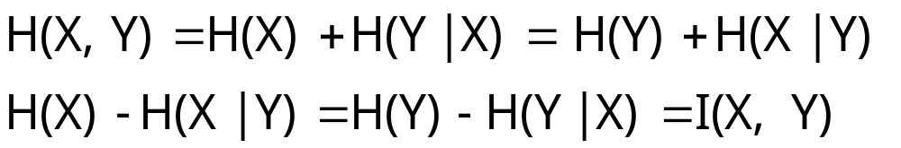
Srednji uzajamni sadržaj informacije
Srednji uzajamni sadržaj informacije označava se s I(X,Y) i definira se ovako:
Može se interpretirati kao smanjenje neodređenosti jedne slučajne varijable zbog poznavanja druge
Druga interpretacija je da je I(X,Y) količina informacije koju jedna slučajna varijabla posjeduje o drugoj

Slide 26
Svojstva uzajamnog sadržaja informacije
I(X,Y) ≤ H(X)
I(X,Y) ≤ H(Y)
I(X,Y) = 0 onda i samo onda ako su X i Y nezavisne varijable; tada je H(X|Y)=H(X), odnosno H(Y|X)=H(Y)
H(X)=H(X)-H(X|X)=I(X,X), što znači da je entropija “samoinformacija”

Slide 27
Entropija u NLP-u
Entropija je mjera neodređenosti, što znači da se s porastom našega znanja o fenomenu kojega istražujemo (jeziku) smanjuje entropija sustava
Kako s primjerenim jezičnim modeliranjem povećavamo naše znanje o strukturi prirodnoga jezika tako pada entropija u jeziku
Zbog toga entropiju možemo koristiti kao mjeru uspješnosti našega modeliranja prirodnoga jezika

